Slide 1
Dobrovoljno davalaštvo krvi i osnove krvnih grupa
https://crvenikrizvalpovo.hr/2022/02/02/dobrovoljno-darivanje-krvi/
Nikolina Brkić, dr.med., spec. transfuzijske medicine
v.d. voditelja odjela za transfuzijsku medicinu OŽB Vinkovci

Slide 2
Plan predavanja
1. Osnovno o dobrovoljnim darivateljima krvi
2. ABO sustav krvnih grupa
3. RhD antigen (+ ili -)
4. Određivanja ABO i RhD krvne grupe

Slide 3
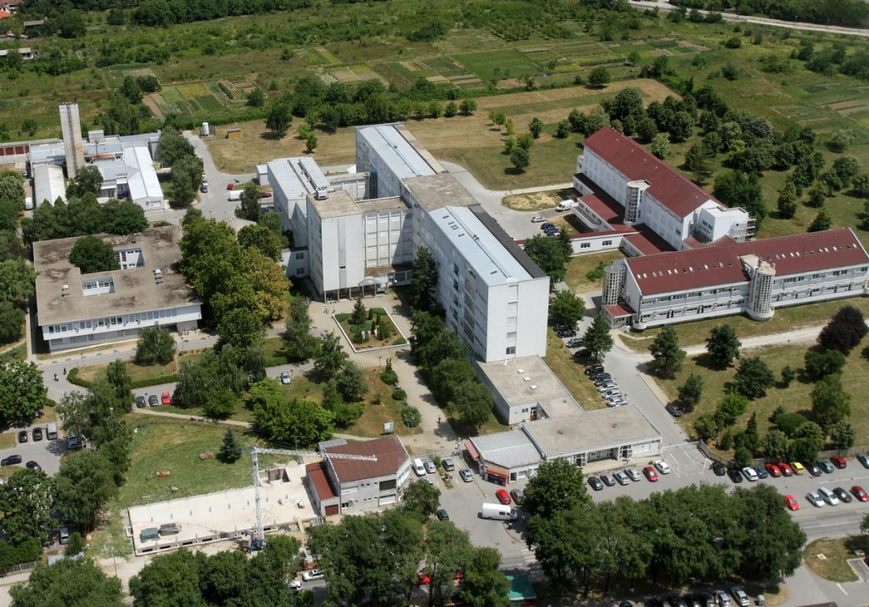
Počeci transfuzijske službe u Vinkovcima- 1953. godina
Doktor Dragutin Grünbaum (kasnije promijenio prezime u Goranić) smatra se osnivačem transfuzijske službe u Vinkovcima

Slide 4
Slika preuzeta sa stranica Hrvatskog crvenog križa

Slide 5
Krv kao lijek
Krv nije moguće proizvesti na umjetan način
Svakodnevno brojni bolesnici trebaju liječenje krvnim pripravcima
Darivati se može punu krv i/ili krvne sastojke na staničnom separatoru

Slide 6
Tko može darivati krv?
Svaki čovjek dobrog općeg zdravstvenog stanja od 18 do 65 godina

Slide 7
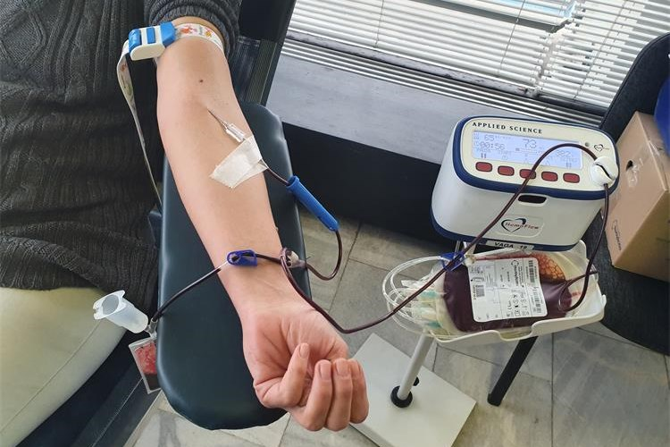
Postupak darivanja krvi
Mjerenje razine hemoglobina
Dezinfekcija mjesta punkcije
Uzimanje uzoraka za testiranje na krvlju prenosive zarazne bolesti
Pregled liječnika- mjerenje arterijskog tlaka
Provjera upitnika- potpis darivatelja
Uzimanje 450 ml pune krvi

Slide 8
Testiranja darivatelja krvi na krvlju prenosive zarazne bolesti
Od 1974. godine test Hepatitis B.
Od 1989.godine test HIV.
Od 1992.godine test Hepatitis C.
1991. godine-novi test sifilis.
Po novim protokolima dodatno testiranje na virus West Nile kad je sezona komaraca, te na malariju

Slide 9
Krvni pripravci koji nastaju od jedne doze pune krvi
Trombociti- započinju zgrušavanje
Plazma- faktori zgrušavanja
Eritrociti- prenose kisik
Slika preuzeta s: https://burin.hr/crveni-kriz-rijeka-i-kbc-rijeka-pozivaju-darivatelje-krvi-zalihe-nedostatne/

Slide 10
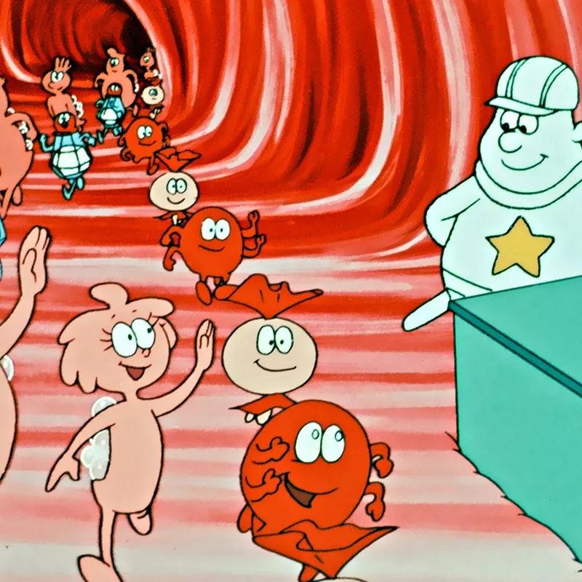
ABO sustav krvnih grupa
Najvažniji u prijetransfuzijskom testiranju
Inkompatibilna transfuzija (primjena krvi neodgovarajuće krvne grupe) može uzrokovati smrt čovjeka.

Slide 11
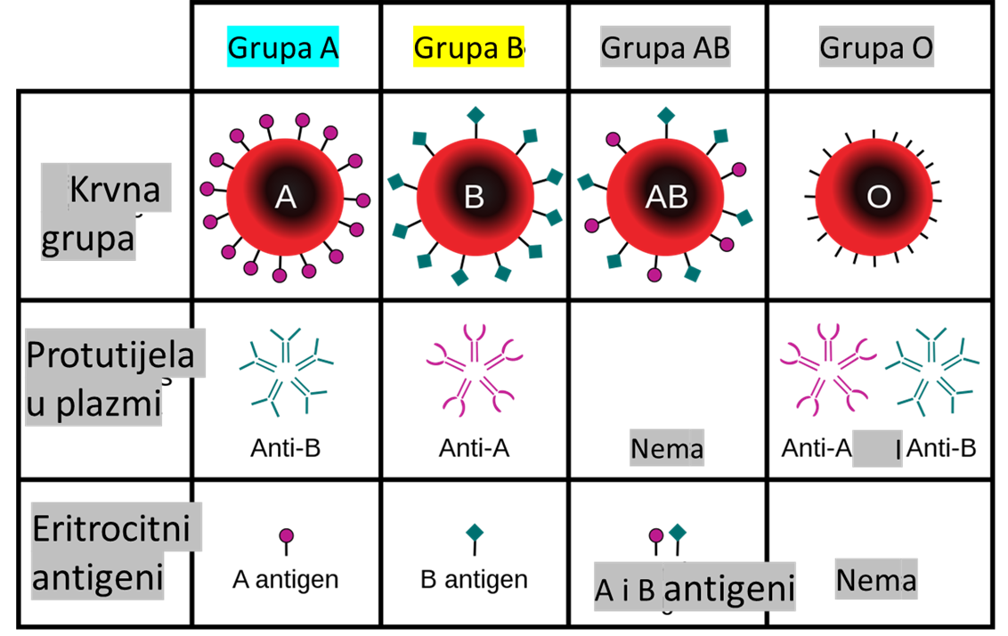
ABO sustav krvnih grupa

Slide 12
Frekvencije ABO antigena u populaciji RH
Prema istraživanju Jukić i sur.* iz 2022.godine
učestalost ABO krvnih grupa u RH
* https://www.ncbi.nlm.nih.gov/pmc/articles/PMC9726616/
Krvna grupa O - 37 %
Krvna grupa A - 38 %
Krvna grupa B - 18 %
Krvna grupa AB - 7 %

Slide 13
Važnost RhD antigena (+ ili -)
Primjena RhD identičnih krvnih pripravaka iznimno važna kod žena generativne dobi, djece i bolesnika čije liječenje ovisi o transfuzijama krvi
Imunizacija anti-D vrlo važna u trudnoći, uzrokuje hemolitičku bolest fetusa i novorođenčeta

Slide 14
Određivanje ABO i RhD krvne grupe
Prije operativnih zahvata
Prije davanja transfuzije krvi
Prije nego osoba daruje krv
Prije nego osoba daruje neki organ za transplantaciju
Prilikom prvog pregleda trudnice ili prije začeća

Slide 15
ABO i RhD transfuzije
Krvna grupa primatelja | Kompatibilne krvne grupe
A- | A-, 0-
A+ | A-, A+, 0-, 0+
B- | B-, 0-
B+ | B-, B+, 0-, 0+
AB- | A-, B-, AB-, 0-
AB+ | A-, A+, B-, B+, AB-, AB+, 0-, 0+
0- | 0-
0+ | 0-, 0+

Slide 16
Prikaz osnova određivanja ABO i RhD eritrocitnih antigena

